Slide 1
Cultural Experience 文化体験 【Martial Art・武道】

Slide 2
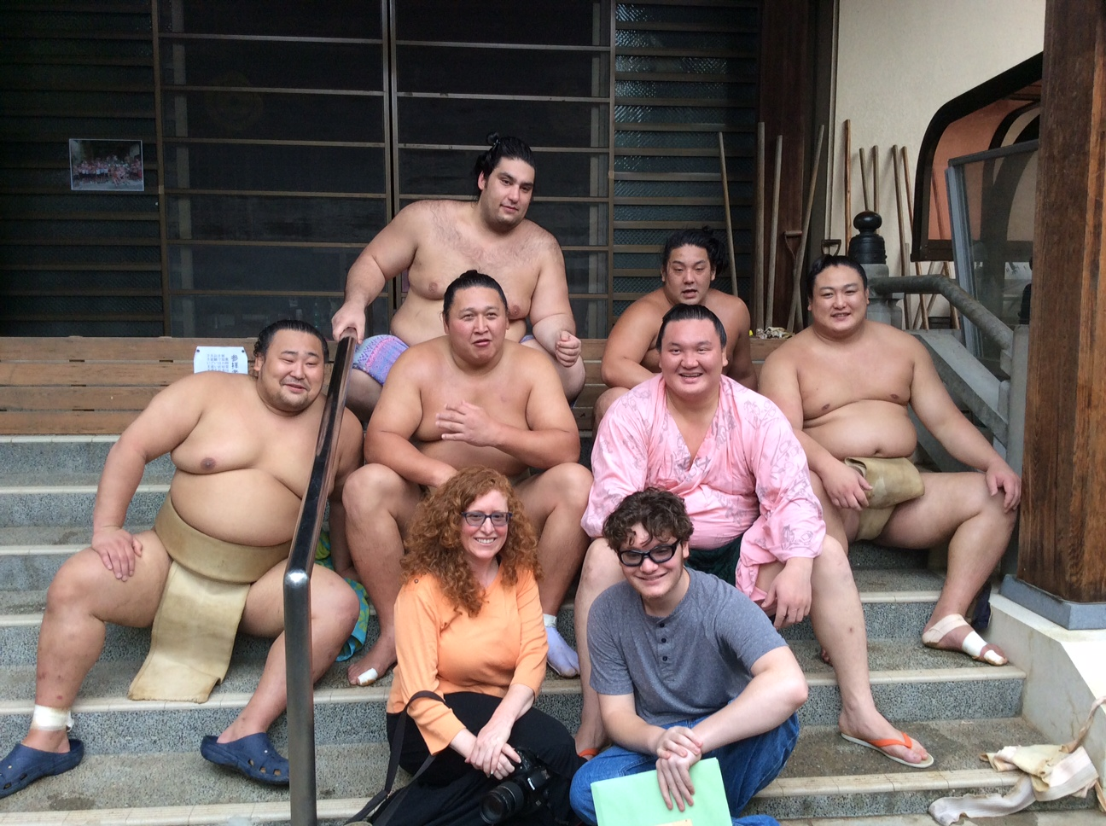
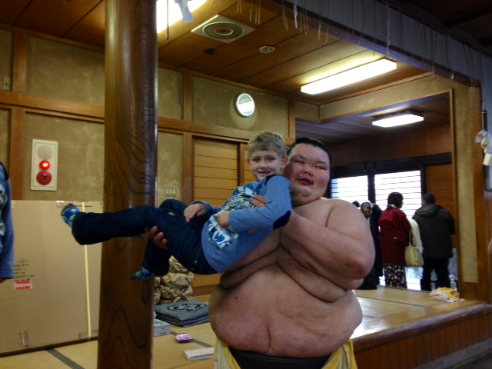
T001 Sumo Morning Training Experience 相撲朝稽古

